Slide 1
플랫포머 장르 분석
김현배
시간 : 16+4
Notes:
말이 복잡하다. – 제목을통해 문서가 이해되야된다.
이거떄메 문서가 이해가어려워진다
그림설명일떄 좌측배치을 쓴다.
정리페이지만들때 상단의 목차를 기준으로표를만들고, 그내용을 정리해서 말하는 정리페이지
문서방향성에메하다.
읽어주는게아닌 . 발표할 때에는 추가적인 분석내요이라던지. 내용이적혀야된다.
전체적으로 봤슬떄 분석을 통해 내생각이 들어나지 않느낟.
되더라 – 끝나면안된다.
되더라. – 내생각은 어떻다라고가는게 좋다.
발표가 막히는 이유 : 발표할떄의 시작중간긑.. 을 안잡고 시작해서 내용이 이어지지가 않는다. 작성할떄에도 중요하다.

Slide 2
작성의도
플랫포머 장르에 대한 이해와 분석을 통해 개발할 게임에 사용하기 위해
사용 기기에 따라 달라지는 표현 방식 분석하여 제작 시 고려하면서 제작
INDEX
01.
장르 소개
02.
플랫포머의 특징
03.
PC와 모바일에서의 플랫포머
04.
제작 시 고려사항
Notes:
방향성이 제일크다
작성의도에 따라 목차가 정해지고
다른문서를 보고 방향성을 잡는 방식도 사용.
게기스 문서방향성 다른문서를 보더라도

Slide 3
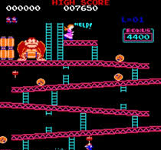
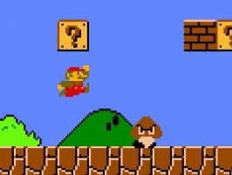
01
장르소개
1. 플랫포머란?
동키콩
슈퍼마리오
닌텐도에서 발매한 ‘동키콩‘ 이 등장 하면서, 플랫폼을 점프하면서 이동,사다리 타기, 등 의 행동을 하는 플랫포머 라는 장르가 생겨나기 시작했으며, 대표적인 예로 슈퍼마리오가 있다.
플랫폼 이라는 발판을 의미한다. 즉 플랫포머란 발판이 등장하는 게임을 뜻한다.
게임의 분류상 액션게임으로 분류하며, 유저가 캐릭터를 조작하여 발판 위를 뛰어다니는 점프컨트롤이 중요한 장르이다.
캐릭터(플레이어가 조작,스킬), 맵, 오브젝트(발판, 함정,몬스터)의 요소들을 배치,구성을 통해 게임의 난이도, 플레이가 결정된다.
Notes:
사진이 작아서 워드처럼 쓰고. 사진의 배치가,규격

Slide 4
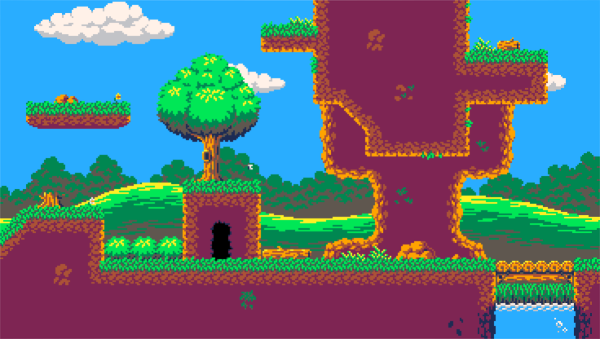
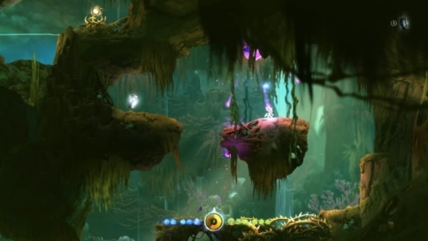

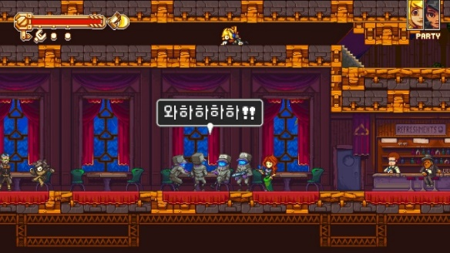
02
플랫포머의 특징
1. 발판으로 활용되는 플랫폼이 존재한다.
중력을 무시하거나, 땅에 붙어있는 등 다양한 발판이 존재한다.
캐릭터는 발판 위를 아무 문제없이 서 있을 수 있다.
2. 발판을 통해 게임의 배경이나 세계관을 나타낸다.
오리와 눈 먼 숲
아이코노클라스트
숲을 배경으로 한다면 발판에 풀,흙 같은 요소를 추가하거나, 성안이라면 발판에 카펫트가 깔려있는 등 환경에 맞게 발판의 이미지가 달라진다.
발판만 보더라도 대략적인 세계관, 게임의분위기를 알 수 있다.
Notes:
1.2번 목차의 간격
1.번 사진이 한 개사용이이상하다
2.사진규격

Slide 5
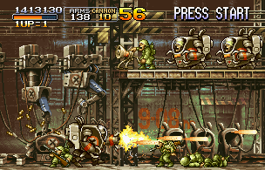
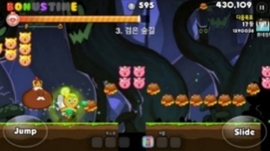
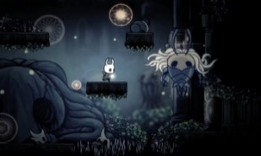
02
플랫포머의 특징
3. 다른요소들과 활용이 쉽다.
장르 | 이미지 | 설명
런앤건 |  | 플랫포머+슈팅 장르가 합쳐진 장르이다. 플레이어가 총 혹은 원거리 공격이 가능한 무기를 기반으로 발판 사이를 뛰어다니면서 적을 처치하는 게임 방식을 사용한다.
러닝액션 |  | 자동으로 스크롤 되는 게임방식을 사용한다. 플레이어의 의사와 상관없이 달리는 것에 집중이 되어있다. 점프, 함정을 피해 특정한 지점, 최대한 멀리 가는 것을 목표로 한다.
메트로 배니아 |  | 탈출이 불가능한 거대한 맵을 가지고 있으며, 탐색하면 맵이 밝혀진다. 게임초반에는 갈 수 없는 구역을 능력을 얻고 난 뒤 갈 수 있게 되어 탐색을 중요시 하는 게임이다.
메탈슬러그
쿠키런
할로우 나이트

Slide 6
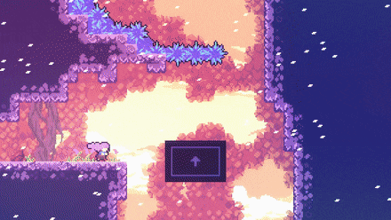
02
플랫포머의 특징
4. 점프액션게임
셀레스트(동영상)
캐릭터의 다양한 점프 액션을 사용할 수 있는 아이템, 스킬요소등이 존재한다.
공중에서 점프를 한번 더 한다거나, 공중에서 이동하는, 등 점프를 기반으로한 다양한 액션이 가능하다.

Slide 7

04
예시 게임의시스템 분석
 |  | 이름 | 오리와 눈먼 숲
 |  | 장르 | 메트로배니아
 |  | 플랫폼 | PC / XBOX / SWITCH
 |  | 게임소개 | 오리가 정령의 나무를 살리기 위해 맵을 탐사하여 원소를 찾는 게임
선정 이유 | 플랫포머 장르에서 핵심이 되는 점프 액션이 주로 사용하는 게임 점프 액션을 위해 캐릭터,오브젝트들의 배치, 난이도, 스킬에 대한 고려가 되어 있다. 메트로배니아의 장르적 특징을 살리기 위해 시스템적인 요소를 분석하기위해.
핵심 요소
캐릭터 1.스테이터스 : 체력,에너지,경험치,포인트 등 게임 캐릭터의 성장적인 요소로 사용 2.스킬 : 스킬,특성 등 캐릭터의 점프 액션에 영향을 주는 것
오브젝트 1.구조물 : 게임진행에 방해되는 함정이나 점프 액션에 도움이 되는 게임의 요소 2.몬스터 : 게임진행을 방해하는 요소로 점프 액션을 주로 전투에 사용하게 만드는 요소 3.지형 : 구조물/몬스터가 배치되고, 캐릭터가 이동 할 수 있는 요소

Slide 8

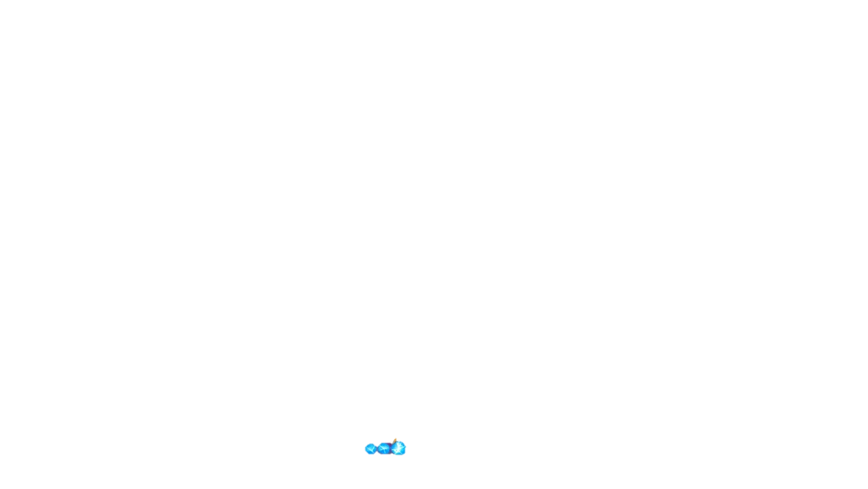




04
분석할 예시 게임
캐릭터 - 스테이터스
이름 | 이미지 |  | 설명
체력 |  |  | 캐릭터의 체력을 표시
에너지 |  |  | 스킬,저장 등 특수한 행동에 필요한 소모값
경험치 |  |  | 몬스터, 아이템을 획득 시 얻어지는 재화
포인트 |  |  | 일정량의 경험치 획득 시 특성을 찍을 수 있는 포인트
소울링크 |  |  | 소울링크라는 저장시스템의 쿨타임을 표시
스테이터스의 존재이유
체력 : 체력이 없으면 죽는다는 것을 통해 유저에게 플레이 할 때 긴장감을 만들어 주는 요소
에너지 : 특수 행동의 경우 게임의 플레이에 영향을 많이 주기 때문에 에너지라는 제약적인 요소를 두어 스킬을 무분별하게 사용하여 게임의 밸런스가 무너지는 것을 방지
경험치 : 몬스터의 처치 시 보상이 없을 경우 처치해야되는 동기가 없어지고 단순한 움직이는 장애물로 인식하게되지 않게 하기 위한 몬스터 처치의 보상
포인트 : 특성을 습득하기위한 재화
소울링크 : 게임진행 시 핵심이 되는 게임 저장스킬의 쿨타임을 보여주어 유저의불편함을 줄임
Notes:
스텟이미지 추가하기

Slide 9
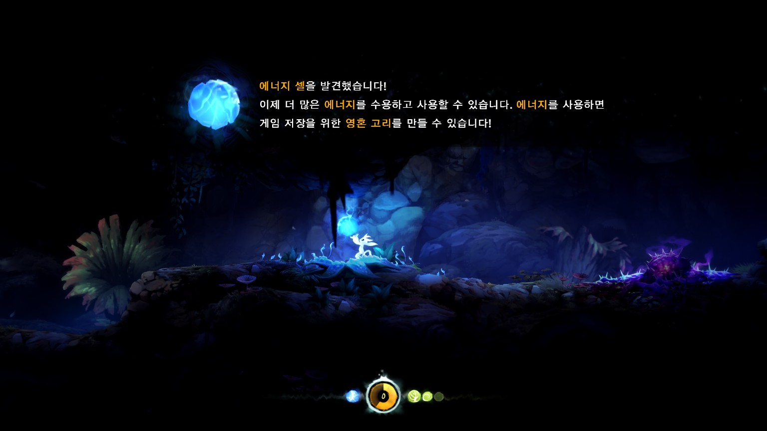
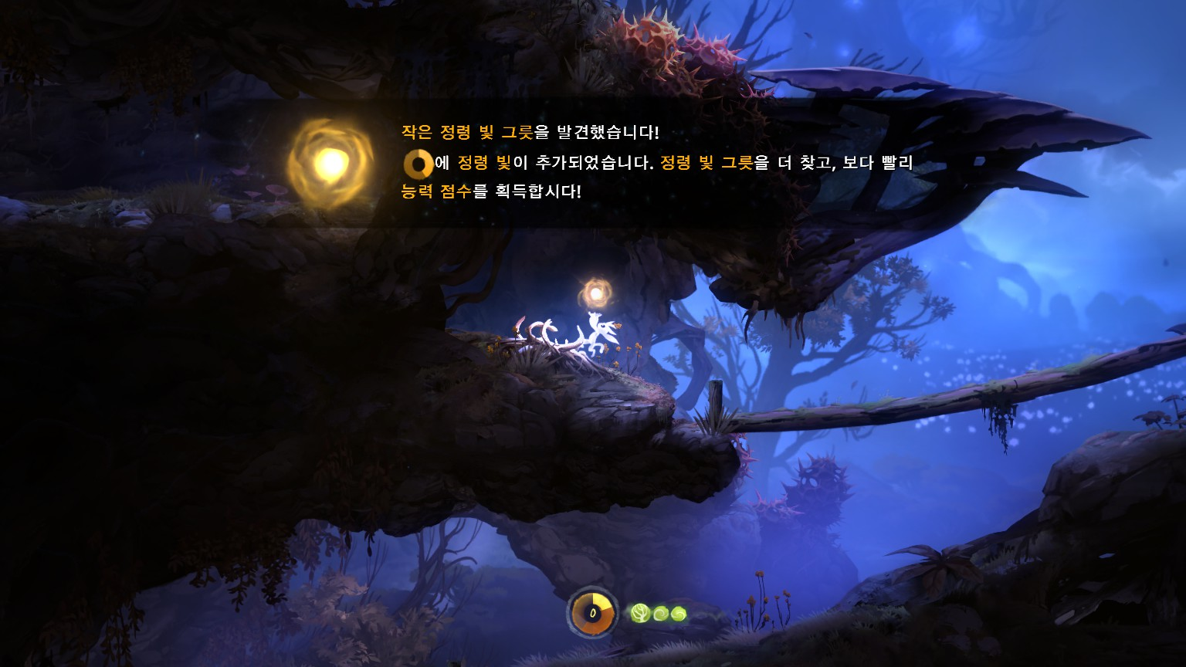

04
분석할 예시 게임
캐릭터 - 스테이터스(성장)
에너지 셀 아이템을 획득 시 출력되는 팝업
아이템 획득을 통해 에너지가 새롭게 생김
게임 초반부에서 아이템을 획득하는 것을 통해서 스테이터스의 최대치를 상승시킨다는 것을 알려준다.
플레이어에게 아이템을 획득 할 시 캐릭터가 성장을 한다는 것을 알려준다.
성장시스템을 사용하는 이유
유저가 새로운 것을 얻었을 때의 얻는 재미와 경험이 기존에 있는 것을 얻었을 때보다 크다.
게임 시작 시 유저에게 성장시스템의 존재와, 성장의 가치를 알려주어 흥미와 목적을 부여한다.
캐릭터의 성장을 통해 얻은 스테이터스를 사용하여 피지컬적인 부분를 시스템으로 보안 할 수 있다.
메트로배니아의 장르의 특징인 탐색과 탐색을 통해 얻게 되는 경험을 강조한다.
탐색의 목적의 다양하게 만들어서 클리어를 위한 탐사가 외에도 성장을 위한 탐사도 가능하게 만들었다.
Notes:
아이템을 획득해야되는 성장을 할 수있다.는것을 알려준다.
유저는 강해지ㅣㄱ위해 맵을 탐험해서 아이템을 찾는것이 목적이된다.
왜. 메트로배니안는 탐색이주가된느게임이다. 탐색의 목적의 다양화.

Slide 10
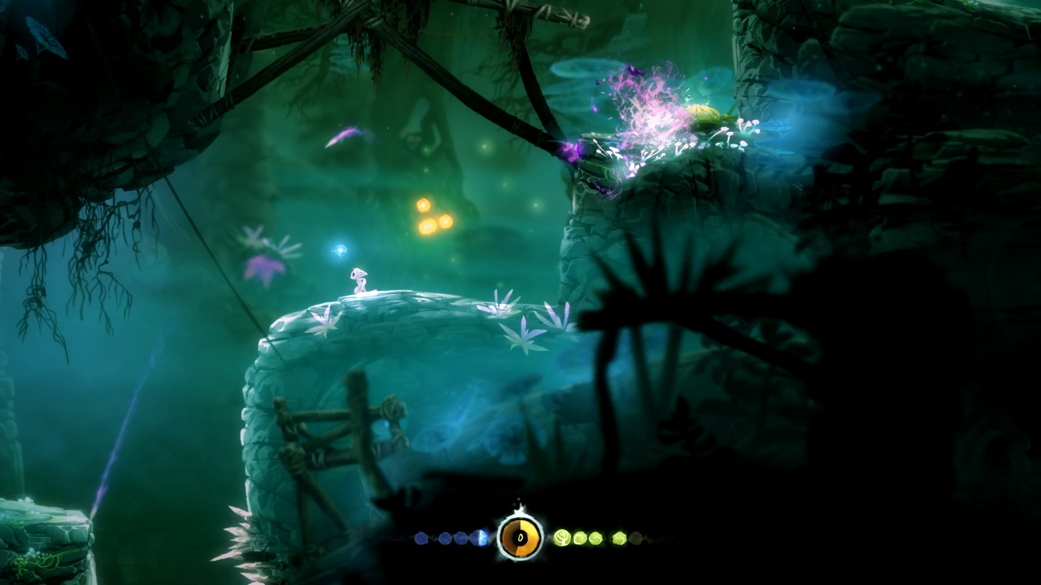
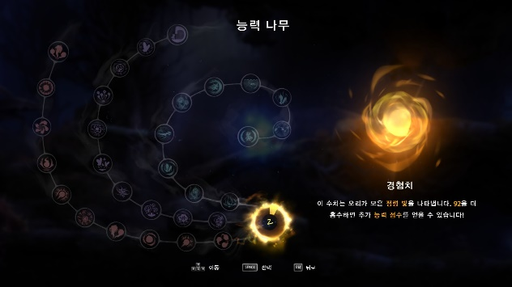
04
분석할 예시 게임
캐릭터 - 스테이터스(경험치,포인트)
몬스터 처치시 경험치 등장
필드에 숨겨진 경험치셀 획득
경험치 획득을 통해 얻은 포인트로 특성을 배움
몬스터처치,맵에 숨겨진 경험치셀을 통해 경험치를 획득 할 수 있다.
일정량이 모일 시 1포인트를 획득하며 특성을 배울 수 있다.
경험치의 존재이유와 포인트의 사용
게임에서 주 목표는 탐색이 이기때문에 위험을 감수하면서 몬스터를 잡을 이유가 없다.
몬스터의 가치를 높이기 위해 처치 시 경험치라는 보상을 유저에게 주어 몬스터처치의 동기를 부여한다.
경험치를 쌓아 얻은 포인트를 통해 특성을 배워 게임을 쉽게 플레이 하거나, 시간 단축을 위해 몬스터를 무시하는 플레이 등 다양한 플레이가 가능하다.
다른요소에의해 가치가 낮아지는 요소에 특징을 부여하여 요소들의 개성을 표현한다.

Slide 11
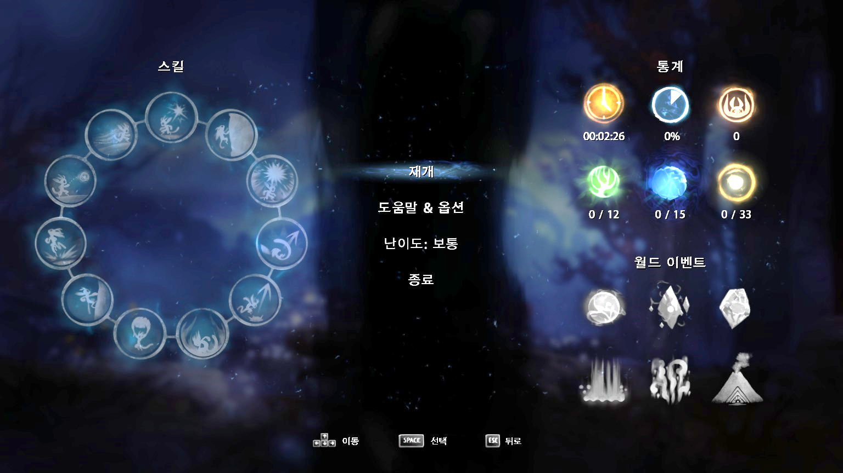
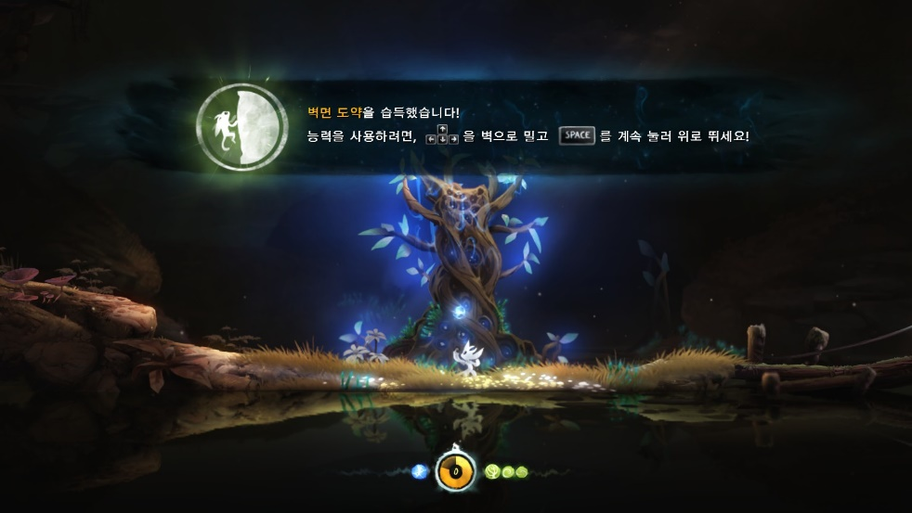
04
분석할 예시 게임
캐릭터 – 스킬
캐릭터의 스킬목록
정령의나무에서 스킬을 획득
캐릭터가 쓸 수 있는 스킬 목록들과 스킬의 행동에 관련된 이미지를 보여준다.
특수한 장소에서만 스킬 획득을 할 수 있다.
스킬목록을 보여주는 이유와 특수한 장소에서만 획득이 가능한 이유
스킬목록을 보여줌으로써 유저에게 획득 동기 부여, 스킬의 행동에 대한 간략한 이미지를 보여주어 직접 스킬을 사용했을 때의 상황을 상상하게 만들어서 획득 동기를 더 자극시킨다.
특정한 장소에서 스킬을 얻음으로써 스킬의 중요도 강조하고, 획득한 장소에서 스킬을 사용하는 상황을 만들어서 스킬의 숙련도와 활용방법을 익힌다.
플레이의 핵심이 되는 스킬의 중요성의 강조하면서 스킬을 사용 할 상황을 만들어서 숙련도를 빠르게 높임
Notes:
메트로베니아특성상 아무대나 돌아다닐수 있으며 일반적인맵에 아무대서나 스킬을 얻을 수있다면 얻은 직후 바로쓰지않거나, 필요성을 잘느끼지못해 스킬의 중요도의 가치가떨어진다. 특수한장소에서 먹을수 있게하여 내가

Slide 12
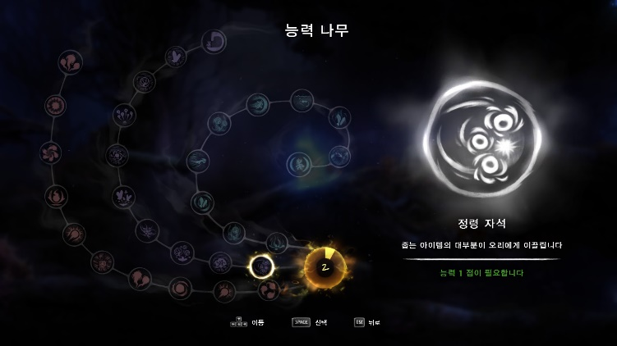
04
분석할 예시 게임
캐릭터 – 특성
특성을 배울 수 있는 특성 팝업
포인트를 소모하여 캐릭터 스킬,행동을 보조해주는 특성을 배울 수 있다.
유틸리티, 효율, 공격 3가지로 나뉘며 플레이 성향에 맞게 선택 하여 배울 수 있다.
특성의 존재와 3가지 계열이 있는 이유
몬스터 처치를 통해 얻은 보상이 게임에 영향을 주지 않으면 보상으로의 가치는 없기 때문에 특성이라는 게임에 플레이에 도움이 되는 시스템 보상으로 사용한다.
탐사가 목적이지만 세부적인 플레이 성향은 다르기 때문에 특성을 통해 자신의 성향에 맞는 플레이를 할 수 있다.
보상에 대한 가치와 원하는 계열을 선택하여 플레이어 성향에 맞는 플레이의 다양화가 가능하다.

Slide 13
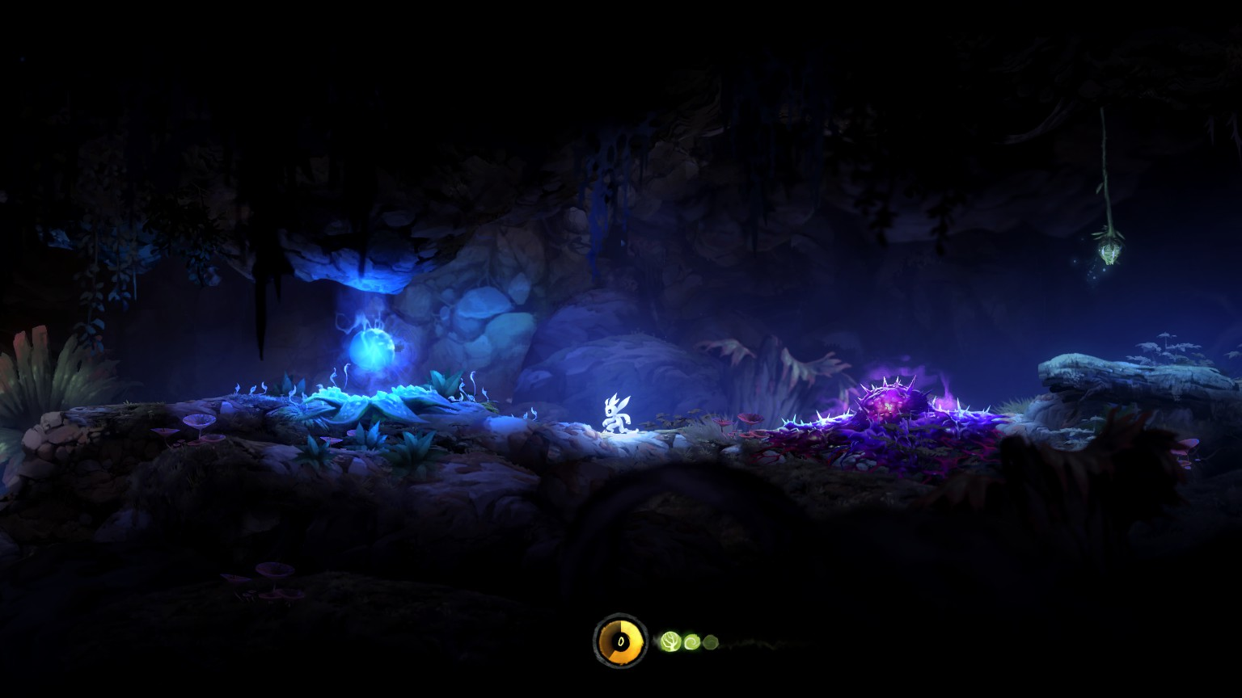
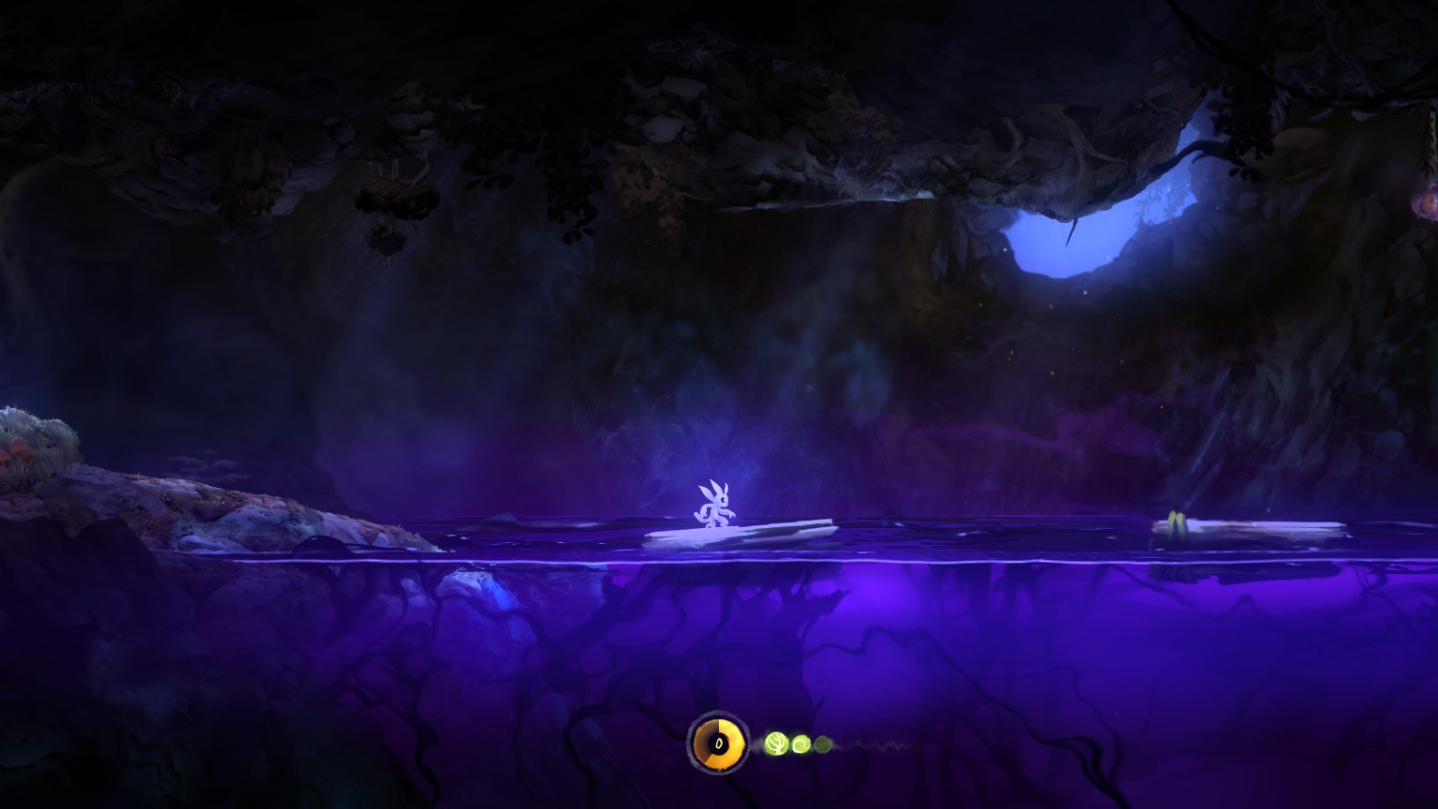
04
분석할 예시 게임
오브젝트 – 구조물(함정)
점프로 피해야되는 함정
밟고 캐릭터가 이동을 할 수 있는 발판
----
함정쪽
탐사가 목적이지만 세부적인 플레이 성향은 다르기 때문에 특성을 통해 자신의 성향에 맞는 플레이를 할 수 있다.
보상에 대한 가치와 원하는 계열을 선택하여 플레이어 성향에 맞는 플레이의 다양화가 가능하다.

Slide 14
04
분석할 예시 게임
오브젝트 – 구조물(함정)
점프로 피해야되는 함정
밟고 캐릭터가 이동을 할 수 있는 발판
점프액션을 통해 함정을 피하고, 발판 위를 뛰어다니는 플레이를 하게 된다.
시간이 지날수록 다양한 행동을 하게 만드는 함정과,도움을 주는 발판이 존재한다.
구조물의 다양화
구조물에 따라 플레이어가 해야되는 행동이 제약,강요된다.
유저의 플레이 성향에 대한고려 ???

Slide 15
04
분석할 예시 게임
오브젝트 - 지형
점프로 피해야되는 함정
밟고 캐릭터가 이동을 할 수 있는 발판
지형에다라 배경이나 등등 다라짐
구조물의 다양화
구조물에 따라 플레이어가 해야되는 행동이 제약,강요된다.
유저의 플레이 성향에 대한고려 ???

Slide 16
04
분석할 예시 게임
오브젝트 - 몬스터
일반몬스터
활용가능한몬스터
점프로 피해야되는 함정
밟고 캐릭터가 이동을 할 수 있는 발판
점프액션을 통해 함정을 피하고, 발판 위를 뛰어다니는 플레이를 하게 된다.
시간이 지날수록 다양한 행동을 하게 만드는 함정과,도움을 주는 발판이 존재한다.
구조물의 다양화
구조물에 따라 플레이어가 해야되는 행동이 제약,강요된다.
유저의 플레이 성향에 대한고려 ???

Slide 17
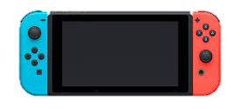
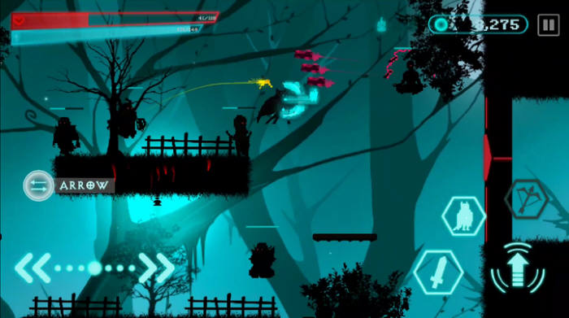
03
제작 시 고려사항 - 조작 방법(공통)
행동
이동
이동
행동
이동과 행동 키의 완전한 독립
동일한 위치에 이동,행동 조작이 있을 시 조작이 몰려서 손의 피로함을 느낀다.
일반적인 조작 방식과 비슷한 방식을 사용하여 유저가 새로운 조작 방식을 배워야 되는 불편함이 없도록 한다.
점프가 핵심이기 때문에 점프 키를 분리하여 조작의 불편함이 없게 해야 된다.
익숙한 조작방식을 통해 쉽게 게임을 플레이를 시작 할 수 있어야 된다.

Slide 18
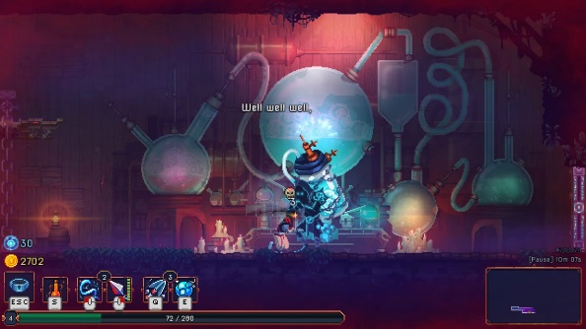
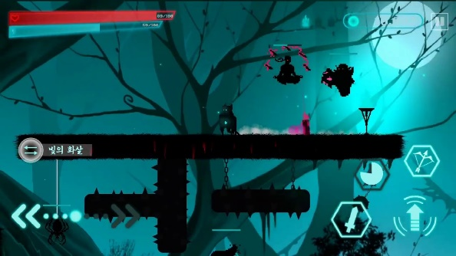
04
제작 시 고려사항 - 장르(액션)
장르 | 요소 | 중요도 | 설명
액션 | 캐릭터 | 상 | 캐릭터의 성능에 따라 액션 요소, 조작 난이도적인 부분의 완화
 | 조작 | 중 | 플레이어의 즉각적인 반응, 스킬사용등이 중요시된다.
 | 오브젝트 | 하 | 조작,캐릭터에 의해 난이도가 낮아지거나, 보조적인 역할
데드셀(PC)
글림 오브 파이어(모바일)
캐릭터와 플레이어의 조작이 중요 시 되는 장르이다.
기본적인 이동 뿐만이 아닌 다양한 스킬들이 존재하며, 난이도가 올라갈 수록 캐릭터도 성장하는 방식의 플레이 방향을 가지고있다.
PC의 기준으로는 입출력 장치가 분리가 되어 있어 조작에 큰 어려움이 없지만, 모바일의 경우 입출력장치가 합쳐져 있어 늘어나는 조작의 배치나,구성에 고려해야 된다.

Slide 19
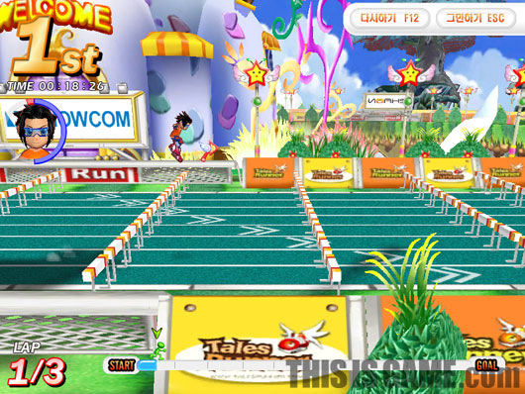

03
PC와 모바일에서의 플랫포머
테일즈 런너(PC)
쿠키런(모바일)
모바일에 비해 다양한 조작이 가능하다는 특징을 사용하여 다양한 점프 액션을 표현
조작이 다양화에 따라 난이도가 대체적으로 높게 구성이 되어있으며, 주로 피지컬적인 요소를 핵심으로 사용
플레이 중 외부적인 영향 많이 때문에 단순한 조작을 통해 쉬운 플레이를 사용한다.
대부분은 낮은 난이도를 사용하지만, 높은 난이도의 경우를 사용하는 경우 조작을 보조해주는 아이템,스킬 같은 요소들을 적극적으로 활용한다.
기존 플레이 방식을 활용하면서 플레이 하는 기기에 맞게 조작의 난이도를 조절
캐릭터 조작 숙련도는 PC는 유저의 피지컬, 모바일은 외부적요소에 의존하는 영향이 크다.

Slide 20
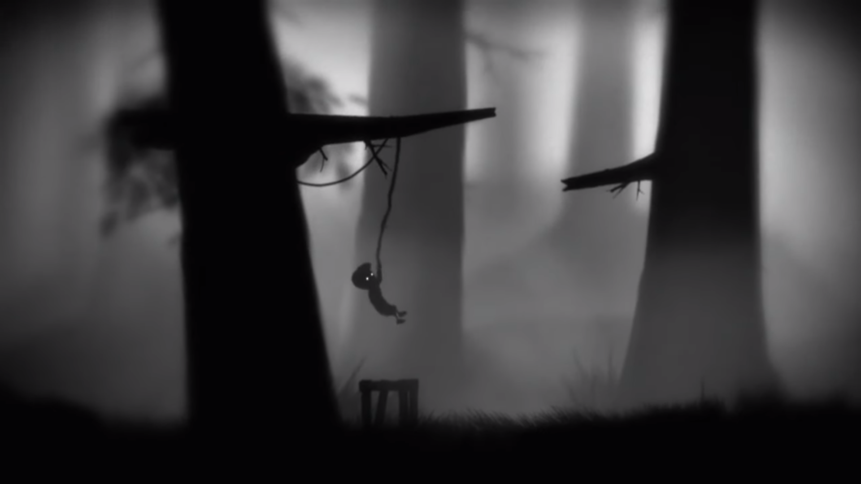
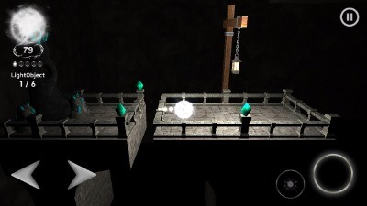
04
제작 시 고려사항 - 장르(퍼즐)
장르 | 요소 | 중요도 | 설명
퍼즐 | 캐릭터 | 중 | 스킬 요소에 따라 오브젝트들의 활용 방법, 해결방안이 제시됨
 | 조작 | 하 | 오브젝트의와 캐릭터의 스킬연관성에 의해 플레이가 결정된다.
 | 오브젝트 | 상 | 퍼즐 장르의 핵심요소, 오브젝트의 구성에 따라 난이도가 달라짐
림보(PC)
더 램프(모바일)
오브젝트들에 의해 플레이가 강요되는 것이 특징이다.
플레이 시 유저가 오브젝트들의 행동과 캐릭터가 가지고있는 스킬의 상호작용을 알맞게 사용하여 다음 구간으로 넘어가는 플레이를 방향을 가지고 있다.
캐릭터의 스킬은 오브젝트에 따라 자동적으로 변화되거나, 오브젝트들의 행동이 달라지는 방향을 사용하고 있어서 조작 키는 단순하다.

Slide 21
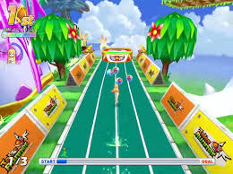
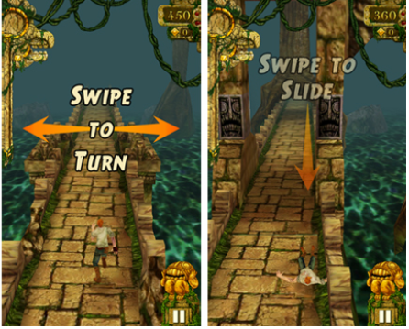
04
제작 시 고려사항 - 장르(러닝)
장르 | 요소 | 중요도 | 설명
러닝 | 캐릭터 | 하 | 아바타용도, 게임의 조작의 도움을 주는 역할
 | 조작 | 중 | 오브젝트, 상황에 따른 즉각적인 반응속도가 요구됨
 | 오브젝트 | 상 | 달리기에 방해물이 되는 요소로 게임의 난이도가 달라짐
테일즈 런너(PC)
템플런(모바일)
맵에 배치되어 있는 오브젝트들을 플레이어가 캐릭터를 조작하여 앞으로 달려나가는 게임장르이다.
PC에서의 러닝은 오브젝트와 캐릭터가 할 수 있는 점프 액션, 다른 행동이 많으며, 조작숙련도에 따라 게임의 난이도가 결정된다.
모바일에서의 러닝은 기기에 맞게 간단한 조작을 사용하기 때문에 캐릭터의 부가적인 스킬, 시스템이 도움을 주는 방식을 사용한다.

Slide 22
04
제작시 고려사항-장르
장르 | 요소 | 중요도 | 설명
액션 | 캐릭터 | 상 | 캐릭터의 성능에 따라 액션요소, 조작 난이도적인 부분의 완화
 | 조작 | 중 | 플레이어의 즉각적인 반응, 스킬사용등이 중요시된다.
 | 오브젝트 | 하 | 조작,캐릭터에 의해 난이도가 낮아지는 경우가 많다.
퍼즐 | 캐릭터 | 중 | 스킬요소에 따라 오브젝트들의 활용 방법, 해결방안이 제시됨
 | 조작 | 하 | 오브젝트의와 캐릭터의 스킬연관성의 중요도가 높기 때문
 | 오브젝트 | 상 | 퍼즐장르의 핵심요소, 오브젝트의 구성에 따라 게임의 난이도가 달라짐
러닝 | 캐릭터 | 하 | 달리는 캐릭터용도, 게임의 조작의 도움을 주는 역할
 | 조작 | 중 | 오브젝트, 상황에 따른 즉각적인 반응속도가 요구됨
 | 오브젝트 | 상 | 러닝의 방해물이 되는 요소가 제일중요하기 때문

Slide 23
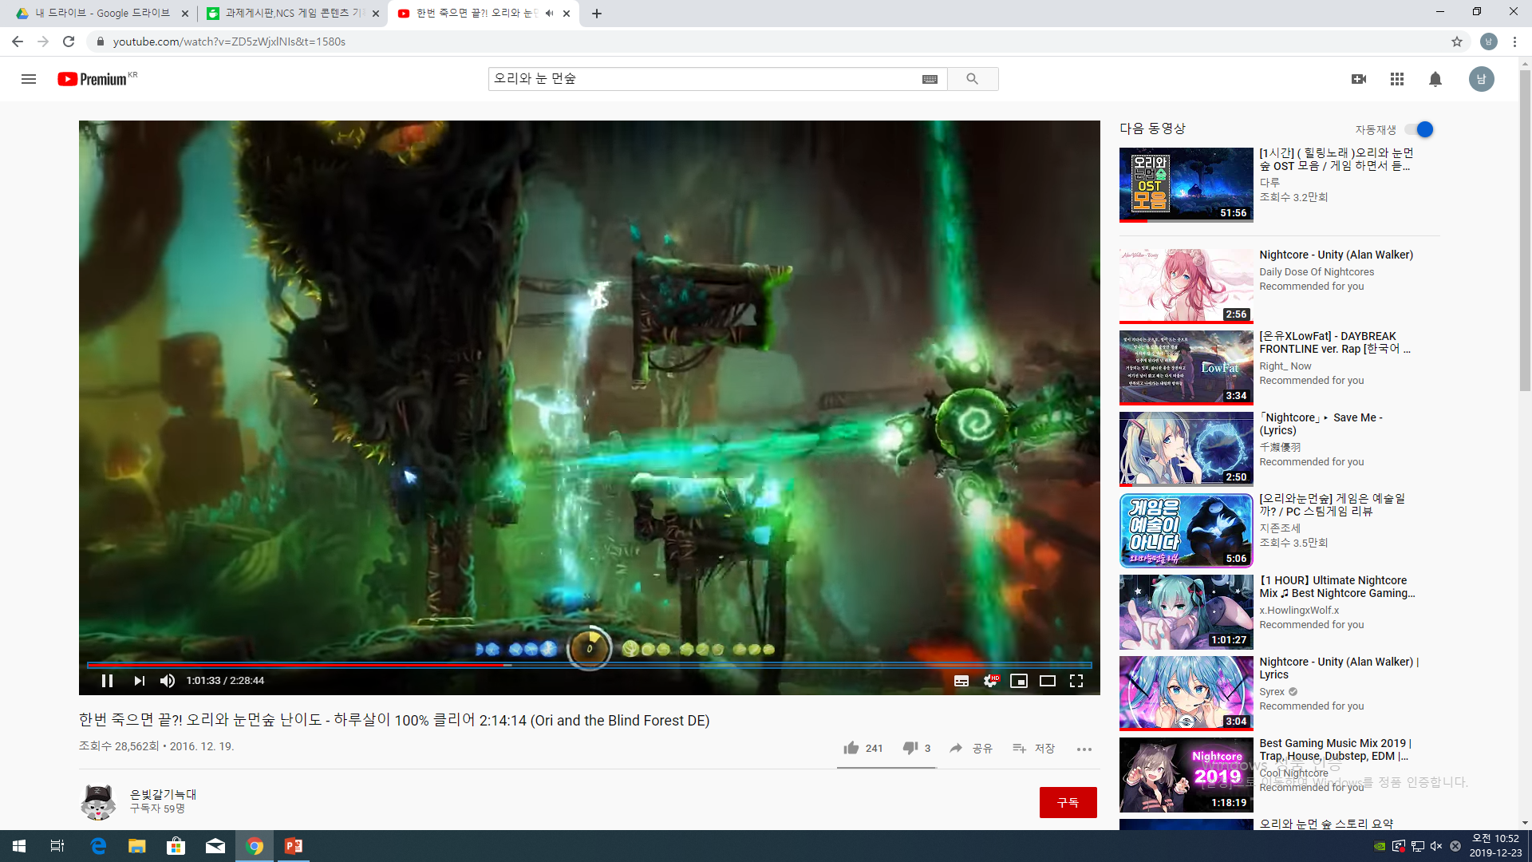
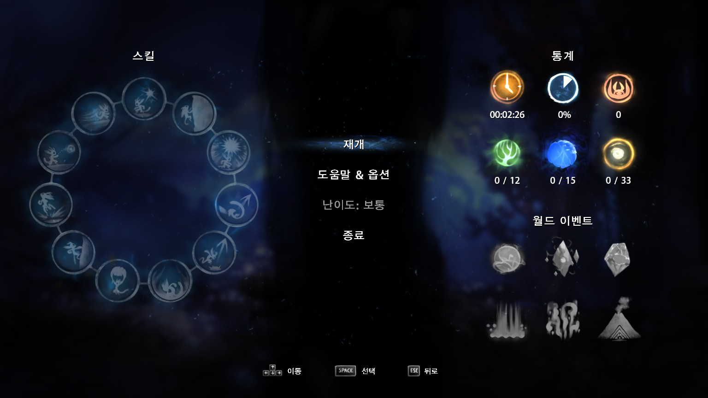

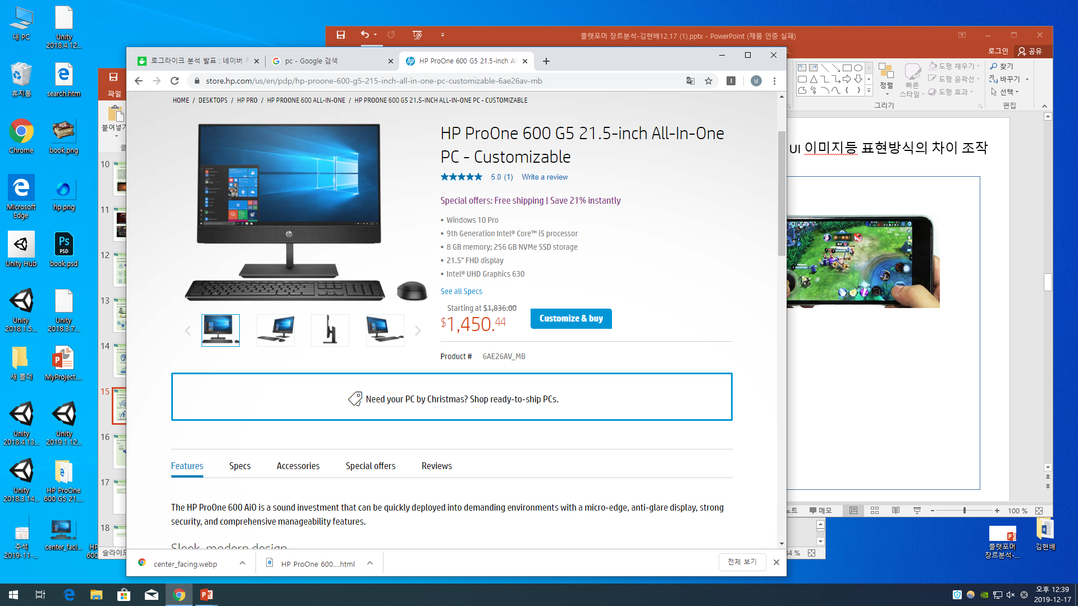
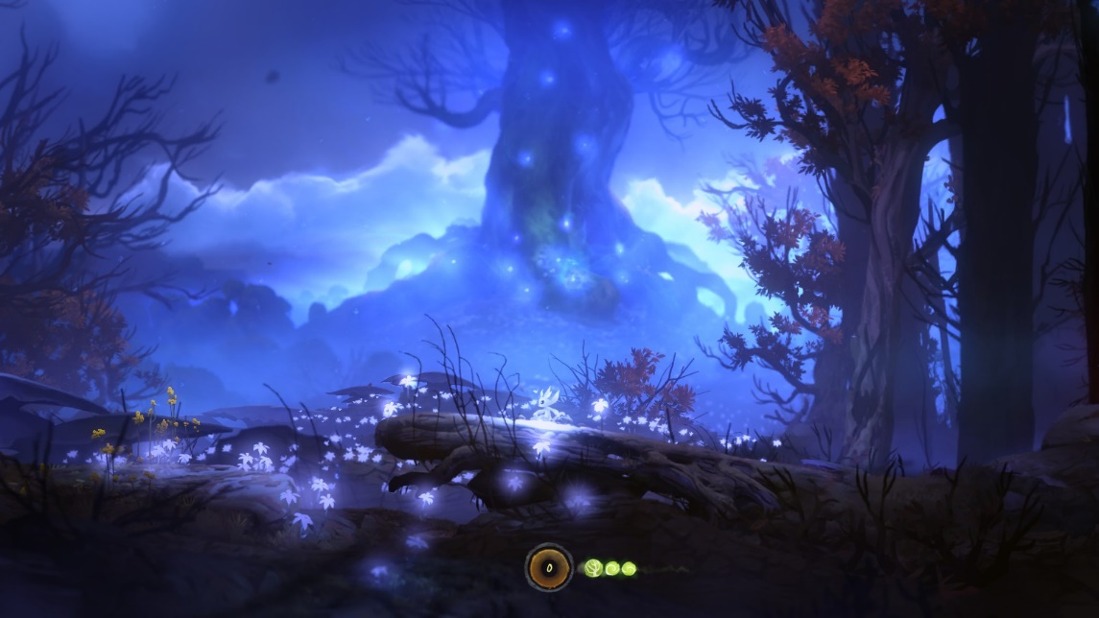
+ 주 재미요소 멀까.
+
1.컨트롤의 재미
2.도전
박스쳣다면 좌우 상하 여백
사진한개라면 상하좌우 비율
전체적인 장르에대한설명.
제작시고려사항
플랫폼에 따달라지는 요소 모바일pc
ㅂ라전방향

Slide 24
02
플랫포머의 특징
4. 점프액션게임
셀레스트(동영상)
캐릭터의 다양한 점프 액션을 사용할 수 있는 아이템, 스킬요소등이 존재한다.
공중에서 점프를 한번 더 한다거나, 공중에서 이동하는, 등 다양한 액션이 가능하다.
단순한 발판 기능 뿐만이 아닌 플랫폼을 스토리텔링적인 요소로 활용
타 장르와 접목하여 색다른 장르를 만들어 새로운 재미를 창작
단순 점프가 이후 새로운 액션을 통해 점프 액션의 다양화를 추구

Slide 25
03
플랫포머의 고려사항-조작
1. 직관성
2. 유저경험과 비슷하게 가야된다.
이동
행동
점프 키와 이동 키의 완전한 독립
동일한 위치에 이동,행동 조작이 있을 시 조작이 몰려서 손의 피로함을 느낀다.
기존과 다른 점프 조작을 사용할 경우 유저가 다시 조작방법을 익혀야 되어, 유저들은 불편함을 느낀다.
점프가 핵심이기 때문에 점프 키를 분리하여 조작을 쉽게 해야 된다.
단순한 점프액션뿐만이 아닌 유저들이 납득할만한 점프 액션을 사용해야 거부감이 적다.

Slide 26
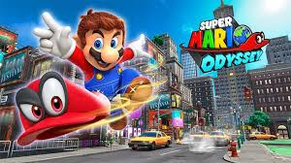
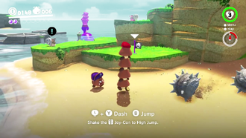
05
예시게임
슈퍼 마리오 오디세이
캡쳐 액션을 사용하여 굼바로 변신한 상태
기존 플레이방식인 달리기,점프,밟기의 익숙한 액션을 사용하여 기존유저층을 쉽게 유입이 가능했다.
캐릭터가 조작 가능한 “캐피”라고 불리는 모자캐릭터를 추가하여 캡쳐, 던지기, 발판 등의 새로운 액션 추가
기존 방식과 새로 추가된 방식의 상호작용을 통해 새로운 재미를 유저들에게 주었다.
플랫포머 장르의 제일 큰 장점이 간단한 게임요소라는 것이다.
타 장르에 쉽게 녹아 들 수 있으며, 타 장르의 요소들과 합쳐져서 다양한 재미 유저에게 를 줄 수 있다.
기존 플랫포머의 유저층뿐만이 아닌, 타 장르의 유저층을 활용하여 많은 유저층을 확보 할 수 있다..

